Slide 1





OPTATIVA II
MARKETING
FACULTAD DE CIENCIAS AGROPECUARIAS, TÉCNICAS Y ECONÓMICAS
PROGRAMA CICLO CORTO AUDITORÍA
MSc. Beatriz Fernández Pérez
2CURSO: 2026/2027

Slide 2
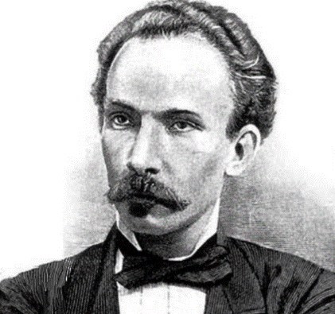
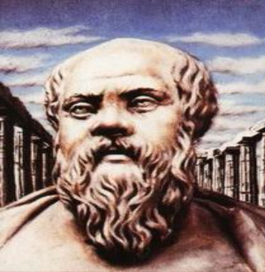
“El que no enseña, el que no anuncia, el que no ofrece, no vende. Nadie compra lo que ignora”.
(Martí, J. La América, N.Y. Abril, 1884).
“Yo no puedo enseñarles nada, solo puedo ayudarles a buscar el conocimiento dentro de ustedes mismos: lo cual es mucho mejor que traspasarles mis conocimientos”
SÓCRATES

Slide 3
CONFERENCIA No. 6
Tema III: Las variables del marketing mix
Título: Promoción
Sumario:
Elementos de la mezcla promocional y comunicación integral de la mercadotecnia.
Publicidad digital y tradicional.
Promoción de ventas.
Relaciones publicas.
Venta personal

Slide 4
Objetivos
Explicar la naturaleza y función de la comunicación en el Marketing y su proceso.
Fundamentar las diferencias entre publicidad digital y tradicional.
Explicar las características de la promoción de ventas.
Explicar el proceso de relaciones publicas.
Explicar la naturaleza del proceso de venta personal.
Explicar los pasos clave de la gestión de la fuerza de ventas.

Slide 5


Concepto de comunicación
Proceso por el que se contribuye a informar a individuos, grupos u organizaciones sobre una oferta que directa o indirectamente satisfaga la relación de intercambio entre oferentes y demandantes. Pretende la modificación de la conducta

Slide 6

Objetivos de la comunicación comercial
Crear conocimiento.
Dar información
Fomentar la prueba de productos.
Conservar a clientes leales.
Informar sobre acciones de la empresa.
Crear y mantener la imagen de la empresa.
Facilitar el apoyo de los intermediarios.
Combatir los esfuerzos de la competencia.
Reducir las fluctuaciones de las ventas.
Estimular la demanda

Slide 7
Elementos del proceso de comunicación
Ruidos
Mensaje de
respuesta
Descodificación
Codificación
A
N
U
N
C
I
A
N
T
E
Retroalimentación
A
U
D
I
E
N
C
I
A
Receptor
Emisor
Emisor
Receptor
Información
Codificación
Descodificación
Mensaje
Ruidos

Slide 8

Proceso de comunicación
EMISOR
¿QUE HACE?
EXPLICAR
DEMOSTRAR
EMOCIONAR
PERSUADIR
RECEPTOR
¿PARA QUE?
Capte y entienda
Admita y razone
Sienta
Actúe

Slide 9
Ruidos en la comunicación
Del emisor
Factores de aptitud
Del entorno
Ruidos
Factores de aptitud
Factores de actitud
Conocimiento sobre el tema
Posición del emisor dentro del sistema
Del receptor
Factores de actitud
Conocimiento sobre el tema
Condiciones ambientales
Interrupciones

Slide 10
¿Que dicen las investigaciones?
PIENSA 100%
INTERPRETA 50%
TRASMITE 80%
PERCIBE 60%

Slide 11
Elección del mix de comunicación
HERRAMIENTAS
PUBLICIDAD
RELACIONES PUBLICAS
PROMOCIÓN DE VENTAS
FUERZA DE VENTAS

Slide 12
Concepto de publicidad
(convencional)
Forma de transmisión de información impersonal y remunerada, efectuada por un medio de comunicación masivo, por la que se pretende informar y/o persuadir a un conjunto de personas sobre determinadas formas de satisfacer ciertas necesidades sentidas por ellas

Slide 13
Cómo actúa el consumidor
El consumidor selecciona la publicidad
El consumidor espera de la publicidad información, entretenimiento y confianza.
El consumidor no es fiel a una sola marca: selecciona entre una variedad.
El consumidor busca información si el riesgo es alto, y encuentra en la fidelidad la compra segura.
La publicidad que más gusta vende más.

Slide 14
Los beneficios sociales de la publicidad
La publicidad mejora la relación calidad-precio.
La publicidad promueve la innovación.
La publicidad desarrolla la libertad de elección.
La buena publicidad forma e informa al consumidor.
La publicidad puede revolucionar hábitos sociales.

Slide 15
Razones de la fuerte implantación de la publicidad
Necesidad de dar salida a una producción masiva resultante del avance tecnológico
Desarrollo de los medios de comunicación y de su utilización por grupos cada vez más amplios
Generalización del uso de marcas en la comercialización de productos.
Implantación de nuevas fórmulas de venta (autoservicio).

Slide 16
Publicidad
CONVENCIONAL
La prensa diaria.
Los suplementos dominicales.
Las revistas.
La televisión.
La radio.
El cine.
La publicidad exterior.
(Vallas, muros y murales, modelos gigantes, Publicidad en transporte colectivo, Lugares públicos (estadios)
No
CONVENCIONAL
Publicidad en Internet.
Regalos publicitarios. Anuarios, Guías, Directorios.
Catálogos. Publicaciones de empresas
Ferias y exposiciones
Patrocinio
Medios de comunicación tradicionales
No tradicionales

Slide 17

La publicidad según el medio de comunicación
PRENSA
CARACTERÍSTICAS
Gran selectividad geográfica
Rápida caducidad
Escasa calidad de reproducción
SOPORTES
Nacionales
Regionales
Locales
Prensa especializada

Slide 18

La publicidad según el medio de comunicación
REVISTAS
CARACTERÍSTICAS
Gran Selectividad sociodemográfica
Alta calidad de reproducción
Menor caducidad
SOPORTES
Interés general
Especializadas
Suplementos

Slide 19


La publicidad según el medio de comunicación
LA RADIO
CARACTERÍSTICAS
Inmediatez
Imaginación sin límites
Gran selectividad geográfica
Alta frecuencia de repetición
SOPORTES
EMISORAS: Locales
CADENAS: Nacionales

Slide 20

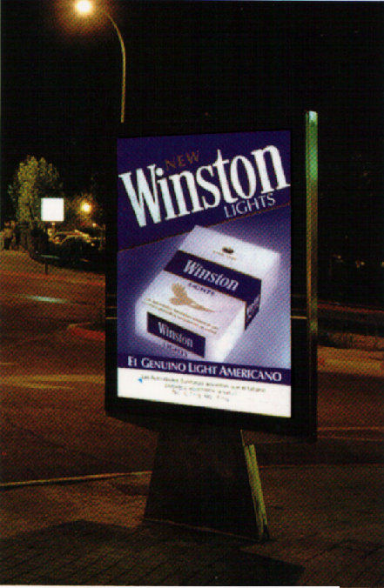
La publicidad según el medio de comunicación
LA PUBLICIDAD EXTERIOR
CARACTERÍSTICAS
Puede ser muy efectiva si es impactante.
Admite segmentación.
Pueden desplegarse cerca del punto de venta.
SOPORTES
Vallas, muros y murales, modelos gigantes
Publicidad en transporte colectivo y en vehículos de carga
Lugares públicos (estadios...)

Slide 21


La publicidad según el medio de comunicación
LA TELEVISIÓN
CARACTERÍSTICAS
Alto poder de atracción.
Gran selectividad geográfica.
Espectacularidad.
Alta audiencia.
Escasa selectividad sociodemográfica
SOPORTES
Televisiones de ámbito nacional
Televisiones de ámbito regional/local
Televisiones vía satélite.
Televisión por cable.

Slide 22
La publicidad según el medio de comunicación
INTERNET
CARACTERÍSTICAS
Permite el contacto a tiempo real o diferido
Permite personalizar la comunicación (cookies)
Posibilidad de segmentación
Permite localizar información sobre los temas más diversos.
Interactividad
SOPORTES
Correo electrónico
Página web
Página web

Slide 23
El patrocinio
Consiste en sufragar total o parcialmente los gastos de una actividad o programa exterior a la empresa, con la intención expresa de obtener un beneficio económico (a corto o a medio plazo) como contrapartida, mediante la mejora de la imagen de la empresa y de sus productos y marcas.
Se circunscribe, fundamentalmente, a actividades deportivas y a espectáculos. En ocasiones también se aplica a trabajos de investigación y actividades culturales.

Slide 24
El patrocinio: Conceptos relacionados
MECENAZGO
Financiación total o parcial de un evento por razones emocionales, con una finalidad altruista o filantrópica (“por amor al arte”). Normalmente se emplea para designar la esponsorización de carácter cultural.
DONACION
Entrega de recursos económicos o de otra índole a fondo perdido. Generalmente implica anonimato.
PADRINAZGO/MADRINAZGO
Entrega de recursos a cambio de un reconocimiento psicológico o social.

Slide 25
Tipos de patrocinio
- De conocimiento - De imagen
- De notoriedad
Por su objetivo
Por su ámbito de aplicación
- Deportivo - musical
- Cultural - social
Por el soporte patrocinado
- Individual
- Colectivo
Atendiendo al patrocinador
- Relacionado con el acontecimiento
- Ajeno al acontecimiento
Por el nivel de implicación del patrocinador
- ABSOLUTO (exclusividad)
- COMPARTIDO (co-patrocinio)
Por la dimensión del público objetivo
- Internacional
- nacional
- Local

Slide 26
Concepto de Relaciones Públicas (RRPP)
Conjunto de actividades llevadas a cabo por las organizaciones con el fin genérico de conseguir, mantener o recuperar la aceptación, confianza y el apoyo de una diversidad de públicos, no siempre relacionados con los productos o actividades que desarrolla la empresa u organización.

Slide 27
Características de las RRPP
Es una actividad permanente, sistemática y planificada.
Se dirigen a multitud de públicos heterogéneos.
La comunicación no es repetitiva.
El mensaje es más creíble, sobre todo si se emite en forma de noticia, informe, u opinión de personas ajenas a la entidad.
Es necesario estudiar los fenómenos de opinión mediante el uso de técnicas de investigación social.
Es un instrumento relevante en situaciones de crisis.

Slide 28
Los públicos de las RR PP
COMERCIALES
Clientes
Proveedores
Distribuidores
Instituciones financieras
ÁMBITO INTERNO
Personal
Dirección
Accionistas
Filiales
Grupo
Sindicatos
ÁMBITO EXTERNO
MEDIOS DE COMUNICACIÓN
OTROS
Autoridades públicas
Autoridades expertas-simbólicas
Comunidad

Slide 29
Soporte de las RRPP
Lobby
Notas de prensa
Rueda de prensa
Newsletter
Reuniones y convenciones
Concursos internos
Fiestas y celebraciones
Concursos internos
Viajes
Jornadas de puertas abiertas

Slide 30
Características de las técnicas utilizadas por las RRPP
NOTA DE PRENSA
Redactado sintético (dos o tres párrafos de no más de cuatro líneas).
Mecanografiada a doble espacio, por una sola cara, con amplios márgenes, presentación con estructura de párrafos y con una clara diferenciación entre título, subtítulos y texto.
Interesante para los profesionales de los medios de comunicación.
Primer párrafo rigurosamente redactado, dando respuesta a los interrogantes: qué, quién, cómo, cuándo, dónde y por qué.
Título escueto e informativo.

Slide 31
Características de las técnicas utilizadas por las RRPP
RUEDA DE PRENSA
Consiste en convocar a los representantes de los medios informativos para que, a una hora determinada de un día determinado, asistan a la presentación pública y conjunta de una información, sobre la cual tendrán posteriormente, en el mismo acto, la posibilidad de efectuar preguntas al portavoz o portavoces de la organización convocante.

Slide 32
Características de las técnicas utilizadas por las RRPP
NEWSLETTER
Cualquier hoja informativa, folleto, boletín o revista, impresa o fotocopiada, que contiene información de carácter específico y, por tanto, de interés concreto y particular para un grupo o audiencia determinada.

Slide 33
Características de las técnicas utilizadas por las RRPP
LOBBY
Grupo que ejerce una presión sobre los poderes públicos para defender sus intereses profesionales o de otra clase, que ellos apoyan. Sus funciones son:
obtener información de los funcionarios de forma oficiosa.
persuadirles con un propósito concreto.
influir en la acción legislativa y administrativa en favor de una organización o en contra de acontecimientos adversos.

Slide 34
Concepto de Promoción de Ventas
Promoción de Ventas
Conjunto de estímulos que, de forma no permanente y a menudo localmente, refuerzan de forma temporal las acciones de la publicidad y/o de la fuerza de ventas, y que se ponen en funcionamiento para fomentar la compra de un producto específico (Cruz Roche, 1990)
Conjunto de técnicas de marketing, distintas de la publicidad y de la fuerza de ventas, que tiene por objeto estimular mediante acciones a corto plazo la venta de los productos de la empresa (AMA, 1985)

Slide 35
Características de la Promoción de Ventas
Su objetivo es la estimulación de las ventas.
Puede dirigirse a cuatro tipos de públicos: consumidores, distribuidores, fuerza de ventas y prescriptores.
Tiene una duración limitada en el tiempo.
Sus efectos son temporales y suelen registrarse de forma inmediata.
Puede utilizar medios personales o impersonales de comunicación.
Su mensaje ofrece temporalmente un valor adicional (dinero en metálico, productos, servicios, muestras, concursos, sorteos, etc.).

Slide 36
Riesgos de la NO coordinación de la Promoción de ventas con el resto de elementos del marketing - mix
Riesgos
Distorsiones de la imagen de marca y del posicionamiento
Transformación de la promoción en un fin y no en un medio
Conflictos en los canales de distribución

Slide 37
Razones del éxito de la Promoción de Ventas
Su mayor grado de aceptación por parte de la alta dirección.
La necesidad de llevar a cabo acciones a muy corto plazo y para objetivos muy concretos.
La existencia de numerosas marcas competidoras con escasas diferencias entre sí.
La escasa lealtad de marca.
El agotamiento de las técnicas tradicionales y la insensibilización del mercado.
La eficacia de la promoción para aumentar ventas e implicar a los vendedores y a la distribución.
La facilidad de medición de sus resultados.
El excesivo coste de otras formas de comunicación para alcanzar mercados muy segmentados.
La lucha por el espacio en el lineal.

Slide 38
Objetivos generales de la Promoción de Ventas
Estimular la demanda del consumidor final
Aumentar el número de puntos de venta
Compensar la estacionalidad del producto
Facilitar la introducción de un nuevo producto
Contraatacar a la competencia
Eliminar stocks
Complementar las actividades de la publicidad y la
fuerza de ventas

Slide 39
Efectos comerciales de la Promoción de Ventas
Los consumidores fieles a la marca ven la promoción como un premio a su lealtad y refuerzan este sentimiento
Altera significativamente las cuotas de mercado cuando concurren muchas marcas y los productos son poco diferenciados, aunque se conquistan poco clientes permanentes
Atrae a consumidores de otras marcas:
a los que gustan del cambio,
a los leales de las marcas de la competencia, y satisfechos con su producto habitual,
a los leales a otras marcas pero insatisfechos con ellas

Slide 40
Técnicas e instrumentos promocionales dirigidos al cliente final
PROMOCIONES POR EL PRECIO
Los vales descuento o cupones
El precio rebajado
PROMOCIONES POR EL OBJETO
Las muestras
El paquete múltiple
PROMOCIONES POR EL JUEGO
El paquete económico
Los concursos
Los regalos al cliente

Slide 41
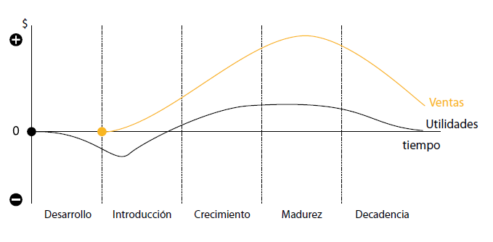
Técnicas e instrumentos promocionales a lo largo del CVP
OBJETIVOS
Dar a conocer
Dar a probar
Aumentar frecuencia de compra
Desarrollar nuevo hábito de uso
Mantener cliente fiel
Captar nueva clientela
Muestras gratuitas
Demostraciones
Degustaciones
Premios y regalos
Oferta en cantidad
TÉCNICAS
Juegos y concursos
Ofertas especiales

Slide 42
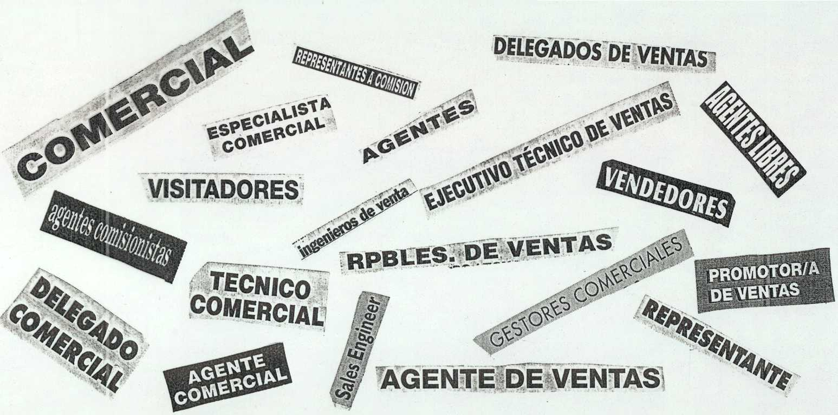
Denominaciones de la fuerza de ventas

Slide 43
Fuerza de venta
VENTA PERSONAL
FUERZA DE VENTAS
Proceso de relación interpersonal mediante el cual el vendedor influye en el comprador para provocar la demanda de éste último. Descansa en un proceso de comunicación oral directa y simultánea entre el vendedor y el comprador
Conjunto de personas que realizan actividades relacionadas principalmente con la venta de los productos y servicios ofrecidos por la empresa. Pueden estar vinculadas a la empresa de forma fija y permanente, formando parte de la plantilla, o pueden ser externos, vinculados temporalmente a través de determinados contratos de colaboración

Slide 44
Funciones de la fuerza de ventas
Conseguir los objetivos de cifra de ventas establecidos.
Obtener y evaluar la mayor cantidad de información de sus clientes y posibles clientes, sobre sus necesidades y sobre los competidores.
Recomendar planes para obtener el máximo aprovechamiento.
Realizar tareas de prospección, de venta y de seguimiento de sus clientes.
Administrar sus gastos de viaje y atenciones a clientes, necesarios para conseguir los objetivos fijados.
Tramitar las reclamaciones.
Crear unas relaciones firmes y duraderas con los clientes actuales y potenciales, ganando su respeto y confianza.
Elaborar el informe periódico de actividades de venta.

Slide 45

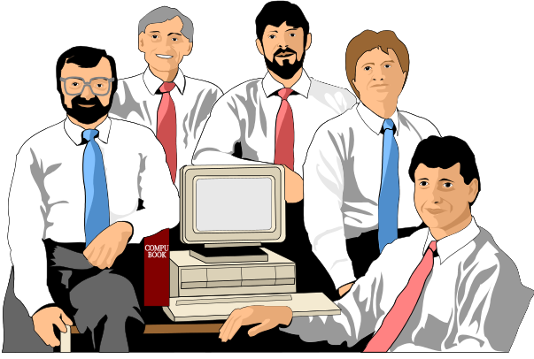


Objetivos de la venta personal
BUSCAR Y ENCONTRAR CLIENTES POTENCIALES
MANTENER SATISFECHOS A LOS CLIENTES
CONVERTIRLOS EN CLIENTES O CONSUMIDORES

Slide 46
El proceso de la venta personal
Prospección de clientes potenciales
Concertación de la entrevista
Presentación de ventas
Tratamiento de las objeciones
Cierre de la venta
Preparación de la visita
Seguimiento del cliente

Slide 47
CONCLUSIONES
El concepto promoción se refiere a los esfuerzos personales e impersonales para informar, persuadir o recordar a la audiencia de los productos y servicios que les ofrecen las organizaciones a los consumidores finales.
La comunicación de marketing integrada coordina los múltiples canales de comunicación con los que cuenta una organización para transmitir un mensaje claro, congruente y convincente acerca de la empresa y sus marcas; está conformado por la publicidad, promoción de ventas, relaciones públicas, ventas personales y el marketing directo.

Slide 48
Preguntas de comprobación
Mencione los objetivos de la comunicación comercial.
¿Cuáles son las herramientas del mix de la comunicación?
Explique una de las herramientas del mix de la comunicación y ponga ejemplos.
Mencione los objetivos de la Promoción de Ventas.
Mencione los objetivos de la Venta Personal .
Explique una de estas herramientas del mix de la comunicación y ponga ejemplos.

Slide 49
Estudio Independiente
I. Contesta las siguientes preguntas.
Mencione los objetivos de la comunicación comercial.
¿En qué consiste la comunicación de marketing integrada y por quién está conformada?
Mencione los objetivos de la Promoción de Ventas.
Mencione los objetivos de la Venta Personal.
¿Cuál es la diferencia entre mezcla promocional y comunicación de marketing integrada? Justifica tu respuesta.
Indica qué categorías de productos usan comúnmente publicidad informativa y persuasiva. Proporciona 3 ejemplos de cada una y justifica tu respuesta.
Proporciona 3 ejemplos de marcas que usted conozca que patrocinan alguna causa o tipo de evento e indica qué ventajas le da a la marca.
Proporciona 2 ejemplos de categorías de productos que se venden a través del telemarketing e indica qué ventajas le da a la marca y al consumidor.

Slide 50
Bibliografía Básica
BÁSICA
•Kotler, P., & Armstrong, G. (2012). Marketing. Pearson.
•Lovelock, C, y Wirtz, J. (2009). Marketing de servicios. personal, tecnología y estrategia. 6ª. Ed. México: Pearson Educación. ISBN: 978-970-26-1515-6
COMPLEMENTARIA
•Kotler, P. (2001). Dirección de Mercadotecnia, Análisis, Planeación, Implementación y Control. 8ª. Ed. México: Pearson Educación.
•Kotler, P. y Keller, K. (2012). Dirección de Marketing. 14ª. Ed. México: Pearson Educación. ISBN: 978-607-32-1245-8

Slide 51

Motivación próxima clase:
En la próxima conferencia se definirá el plan de marketing.

Slide 52


Saber investigar es un deber de todo estudiante universitario. Un verdadero universitario no es aquel que aprueba un curso y obtiene un título, sino aquel que se dedica a investigar. La vida universitaria es investigación. Quien no investiga vuelve sus conocimientos obsoletos en poco tiempo.
Casasola, W

Slide 53
OPTATIVA II
MARKETING
FACULTAD DE CIENCIAS AGROPECUARIAS, TÉCNICAS Y ECONÓMICAS
PROGRAMA CICLO CORTO AUDITORÍA
MSc. Beatriz Fernández Pérez
2CURSO: 2026/2027

